Slide 1
Coffee Machine SMV
서영주

Slide 2
변수 설정
Input
Coin : {1, 5, 10}
Button_0, Button_1, Button_2, Button_3, Refund : boolean
Output
Ramp, Button_0_Ramp, Button_1_Ramp, Button_2_Ramp, Button_3_Ramp, Cup : boolean
Display, Change : 0..100

Slide 3
Automata
Coin_Max
start
Coin_Not_
Max
init
input
Ramp &
Cup
Set
Sum
Zero
Time은 input이 들어올 때마다 + 10
내부변수
Sum

Slide 4
Automata
input
입력값
Coin, Button_N, Refund
처리
연산을 통해서 동시에 들어올 수 있는 입력의 값을 우선순서를 매겨준다.
입력값이 들어오는 것과 동일한 시점에 CoinAck, Button_N_Ack, Refund_Ack를 세팅

Slide 5
Automata
Coin_Max
Coin_Not_
Max
input
입력값
CoinAck = 1
처리
CoinAck가 1일 경우 Sum + Coin의 값에 따라 Sum 변경

Slide 6
Automata
input
Ramp &
Cup
Set
입력값
Button_N_Ack = 1
처리
Sum의 값이 Button_N_Value를 넘었을 경우 Button_N_Ack의 값에 따라서 Sum의 값을 빼고 Cup과 Ramp를 1로 세팅

Slide 7
Automata
input
Sum
Zero
입력값
Refund_Ack = 1
처리
Sum의 값을 0으로 변경하고 Change를 세팅

Slide 8
CTL
Path quantifier A, E와 Temporal Combinator X, F, G, U를 연결해서 사용한다.
Path Quantifier뒤에 Temporal Combinator가 오는 형태가 된다.
AX, AF, AG, AU, EX, EF, EG, EU와 같이 8개의 조합이 있을 수 있다.
Specifying with Temporal Logic에서 CTL의 대표적인 Temporal Logic
Reachability property : EF
Safety property : AG ~(Not)

Slide 9
Property
prop0 : SPEC AG ~(CoinAck & Button_0_Ack & Button_1_Ack & Button_2_Ack & Button_3_Ack & Refund_Ack);
prop1 : SPEC AG (((Coin > 0) | Button_0 | Button_1 | Button_2 | Button_3 | Refund) -> ~(CoinAck & Button_0_Ack & Button_1_Ack & Button_2_Ack & Button_3_Ack & Refund_Ack));
prop2 : SPEC AG (CoinAck = 1) -> AX (Sum > 0);
prop3 : SPEC AG ((Refund_Ack = 1) -> AX (Sum = 0));
prop4 : SPEC AG ((Button_0_Ack = 1 | Button_1_Ack = 1 | Button_2_Ack = 1 | Button_3_Ack = 1) -> AX Cup);
prop5 : SPEC AG (Button_0_Ack = 1) -> AX Sum <= Sum;
prop6 : SPEC AG ((Cup = 1) -> AX (~Cup));
prop7 : SPEC AG ((Coin > 0) & (Refund = 1)) -> AX (Sum > 0);
prop8 : SPEC AG ~(Sum > 100);
prop9 : SPEC (Refund_Ack = 1) -> EF ((Change > Sum) | (Change < Sum));

Slide 10
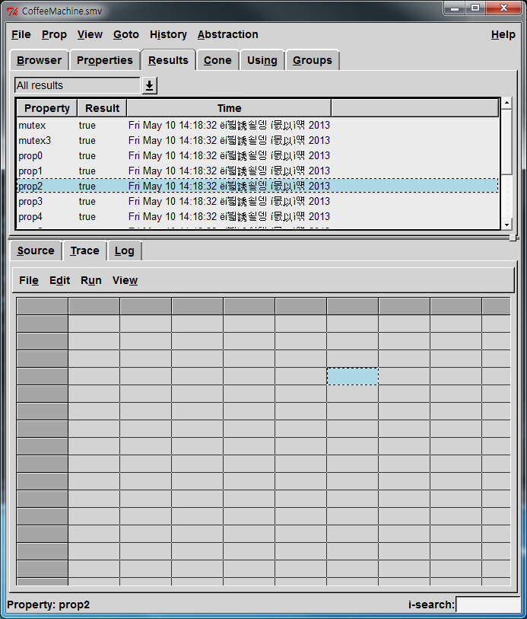
실행결과

Slide 11
문제점
True가 나오는 경우를 false가 나오게 바꿔도 SMV에서 잡지 못함.

